Slide 1
第2章
概述
2.1 垫片密封
2.1.1 垫片密封概述
2.1.2 中低压设备和管道的垫片密封
2.1.3 高压设备的法兰连接
2.2 胶密封
2.2.1 带压注剂密封技术
2.2.2 带压粘接密封技术

Slide 2
垫片密封
2
流体密封
第 章
垫片密封
2.1
2.1.1 垫片密封概述
垫片密封:是过程工业装置中压力容器、工艺设备、动力机器和连接管道等
可拆处最主要的静密封形式。
特点：工况复杂、包含流体介质范围相当广泛;泄漏量不大,但数量多、结构复杂、处理困难。
应用范围：极其广泛。低压、中高、高压。设备、管道。
本部分内容：1.垫片密封的密封机理；2.垫片、法兰的类型与选择；3.非标准法兰连接螺栓载荷的确定方法。

Slide 3
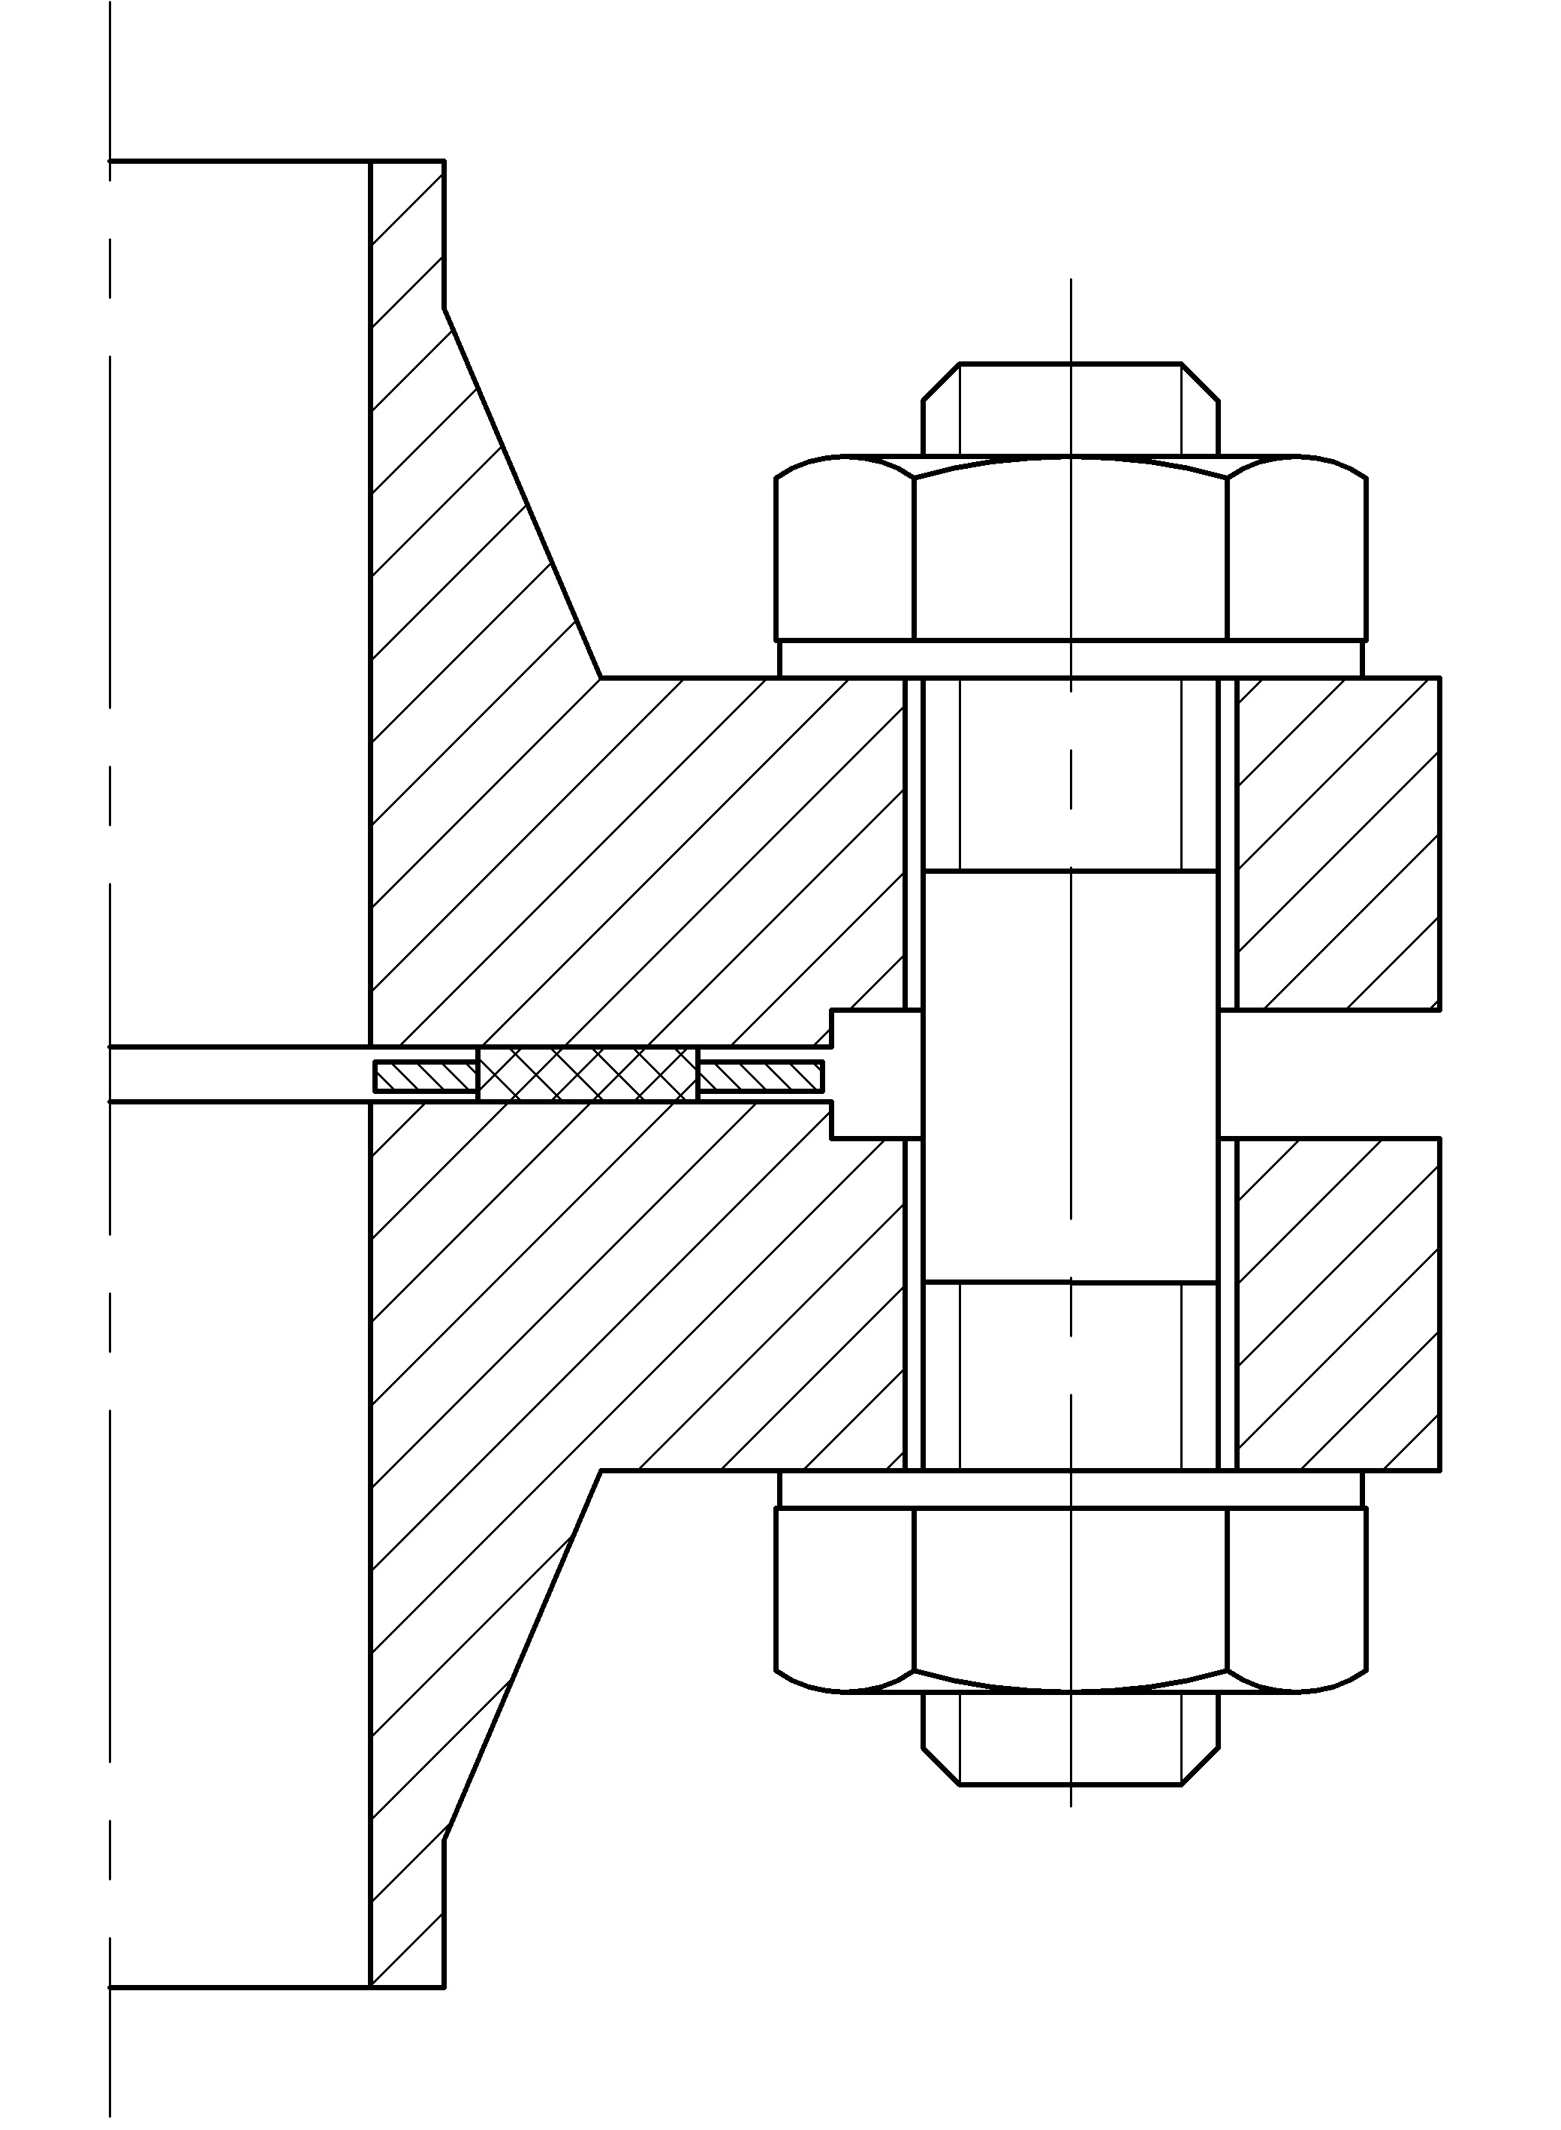
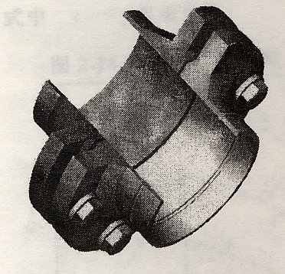
垫片密封
2
流体密封
第 章
垫片密封
2.1
2.1.1 垫片密封概述
垫片的定义
垫片是一种夹持在两个独立的连接件之间的材料或材料的组合，其作用是在预定的使用寿命内，保持两个连接件间的密封。垫片密封必须能够密封结合面，并对密封介质不渗透和不被腐蚀，能经受温度和压力等的作用。
垫片密封基本结构：
连接件（法兰）、垫片和紧固件（螺栓、螺母等）
决定某个接头的密封性时，必须将整个连接结构作为一个系统进行考虑。取决因素包括：设计选用的垫片本身，系统的刚度和变形、结合面的粗糙度和不平行度、紧固载荷的大小和均匀性等。

Slide 4
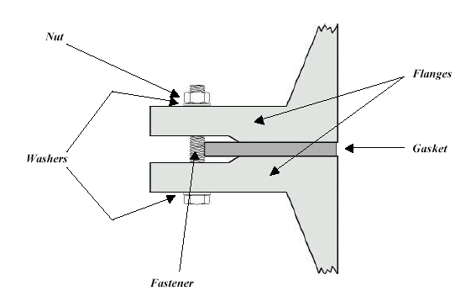
垫片密封
2
流体密封
第 章
垫片密封
2.1
2.1.1 垫片密封概述
垫片的定义
螺母
法兰
垫片
垫圈
螺栓

Slide 5
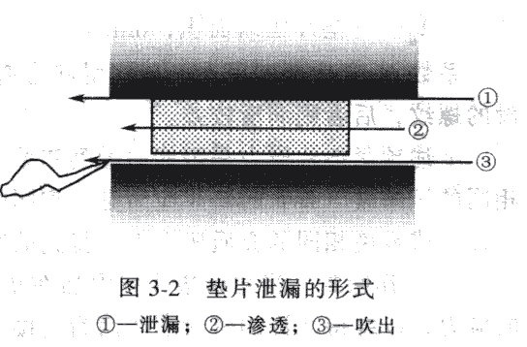
垫片密封
2
流体密封
第 章
垫片密封
2.1
2.1.1 垫片密封概述
泄漏方式
界面泄漏：两连接件表面，从机械加工的微观纹理来看存在粗糙和变形，它们与垫片之间总是存在泄漏通道，由此产生的流体泄漏称为界面泄漏。占总泄漏的80%~90%。
特点：
由于间隙小，界面间隙中的流动近似于平行平面间的流动。且泄漏速度小，雷诺数小，按层流考虑。通常，间隙的大小对泄漏量影响最大，泄漏量与间隙的立方成正比；与密封流体压力差成正比，而与粘度反比。
影响因素：与垫片材料性质、接头的机械特征、
密封面的性质与状态、密封流体的特性以及紧
固件夹紧程度有关。

Slide 6
垫片密封
2
流体密封
第 章
垫片密封
2.1
2.1.1 垫片密封概述
泄漏方式
2. 渗透泄漏：对非金属材料的一类垫片而言，从材料的微观结构来看本身存在微小缝隙或细微的毛细管，具有一定压力的流体自然容易通过它们渗透出来。占总泄漏的10%~20%
特点：
渗漏往往不易被发现。渗漏除与密封材料密切相关外，还与密封流体的压力差、粘性有关，压力差越高，泄漏越大；粘性大则不易发生渗漏。密封流体的分子结构也影响渗漏，分子大的密封流体不易透过密封材料。
防止措施：不同材料的复合或机械组合形成不渗
透性结构，或者使用较大的夹紧力使材料更加密
实，减少以至消除泄漏。

Slide 7
垫片密封
2
流体密封
第 章
垫片密封
2.1
2.1.1 垫片密封概述
泄漏方式
3. 吹出泄漏：当夹紧垫片的总载荷因各种原因减少到几乎等于作用在接头端部的流体静压力，导致了密封面的分离。这时若增加流体压力，则对机械完整性很差的垫片，如操作期间材料发生劣化，则沿垫径向作用的流体压力会将其撕裂，引起密封流体的大量泄放。
吹出泄漏特点：是一种事故。
影响因素：与垫片材料性质、接头的机械特征、密封面的性质与状态、密封流体的特性以及紧固件夹紧程度有关。

Slide 8

垫片密封
2
流体密封
第 章
垫片密封
2.1
2.1.1 垫片密封概述
密封机理
a. 初始密封
产生初始密封要求是压缩垫片，使其与密封面间产生足够的压力（通常命名为垫片预紧力，也有称初始垫片比压），以阻止介质通过垫片材料本身，同时保证垫片对连接件有较大的顺应性，即垫片材料受压缩后发生的弹性或弹塑性变形能够填塞密封面的变形和表面粗糙度，以堵塞界面泄漏的通道。
以螺栓紧固为例，垫片应力取决于螺栓材料的数量，拧紧螺栓的转矩、螺栓系统的摩擦系状况和垫片的压缩面积。
M=KFd
F=M/Kd

Slide 9
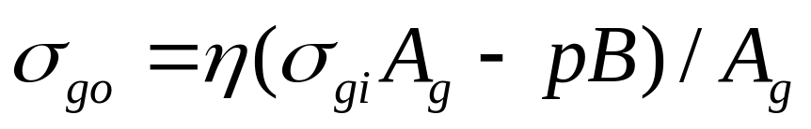
垫片密封
2
流体密封
第 章
垫片密封
2.1
2.1.1 垫片密封概述
密封机理
b. 工作密封
工作情况下，接头受到流体压力用时，密封面被迫发生分离，此时要求垫片能释放出足够的弹性应变能，以弥补这一分离量，并且留下足以保持密封所需要的工作（残余）垫片应力。些外，这一弹性应变能还要补偿装置长期运转过程中任何可能发生的垫片应力的松弛，接头不均匀的热变形，导致垫片应力的降低或升高，或者因受热引起紧固件应力的松弛而减少了作用在垫片的应力等。

Slide 10
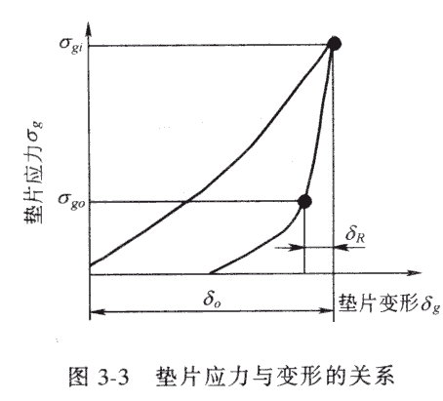
垫片密封
2
流体密封
第 章
垫片密封
2.1
2.1.1 垫片密封概述
密封机理
垫片应力与变形的关系：
垫片的基本要求：
在连接件的密封面与垫片表面之间产生一种垫片预紧力，其大小与装配垫片时的“预压缩量”以及垫片材料的弹性模量有关，而其分面状况与垫片截面的几何形状有关。理论上说，垫片预紧力越大越好，垫片中贮存的弹性应变能就越大，因而用于补偿分离或松弛的能力也越大，但不能超过垫片材料本身的最大弹性承载能力极限。

Slide 11
2.1.2 中低压设备和管道的垫片密封
2
流体密封
第 章
垫片密封
垫片密封
2.1
2.1.2.1
法兰连接设计的一般考虑
设计的一般目的是对于已知的垫片特性，确定法兰和螺栓等结构的安全、经济尺寸，同时整个系统达到规定的密封度要求，即：
1. 完整性：整个结构的机械或热应力必须在材料允许的范围内。
2. 密封性：垫片应力必须使整个接头的泄漏率在允许的范围内。
而以上条件还必须满足如下的载荷要求：
1. 初始拧紧螺栓时的装配或预紧载荷。
2. 1.25或1.5 倍设计压力的液压试验载荷。
3. 正常操作载荷（如压力或温度截荷）
根据应用场合，还要考虑：
1. 其他外载荷，如轴向或弯曲载荷（管道重量和热膨胀）。
2. 螺栓预紧载荷的不确定性
3. 瞬时热冲击，如骤然加热或冷却。
4. 因循环载荷引起的疲劳。
5. 腐蚀减少材料的有效厚度。
6. 蠕变，包括法兰、螺栓和垫片的蠕变，所有都将减少垫片应力。

Slide 12
2.1.2 中低压设备和管道的垫片密封
2
流体密封
第 章
垫片密封
垫片密封
2.1
2.1.2.1
法兰连接设计的一般考虑
显然,作为起密封作用的垫片在整个连接系统中是关键。在设计垫片法兰连接时，任何一个元件的设计既相互联系又相互制约，例如垫片的结构和材料的选择合理与否，直接影响螺栓尺寸的大小与经济性；法兰结构尺寸确定好坏，影响到结构的刚度和紧凑性，它们之间的相互协调将最终决定了连接的密封性。

Slide 13
2.1.2 中低压设备和管道的垫片密封
2
流体密封
第 章
垫片密封
垫片密封
2.1
2.1.2.2
法兰连接标准
法兰是通用的机械零件，对常用的法兰已经标准化。
（1）法兰类型
法兰分类：
按用途分：容器法兰、管道法兰
按密封面的宽窄分：宽面法兰和窄面法兰
按材料分：
金属法兰：钢制法兰、铸铁法兰、有色金属法兰
非金属法兰
按形状分：圆形、矩形、椭圆形
按与容器或管道的连接方式分：焊接结构和非焊接结构

Slide 14
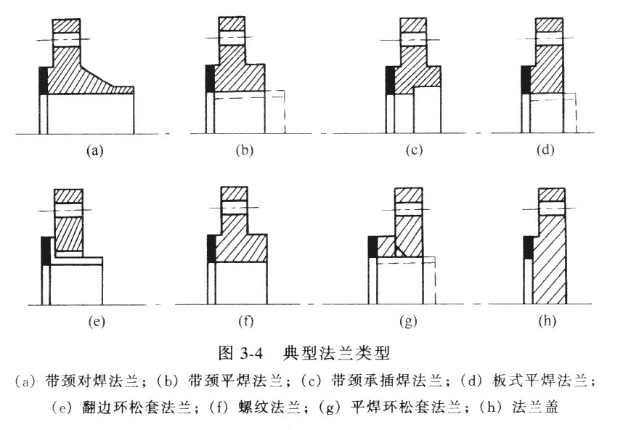
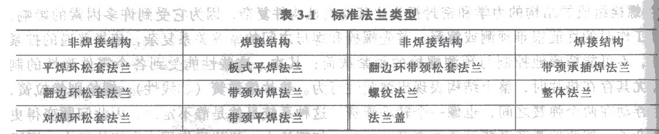
2.1.2 中低压设备和管道的垫片密封
2
流体密封
第 章
垫片密封
垫片密封
2.1
2.1.2.2
法兰连接标准
（1）法兰类型: ISO7005-1：1992“金属法兰——钢法兰”典型法兰结构

Slide 15
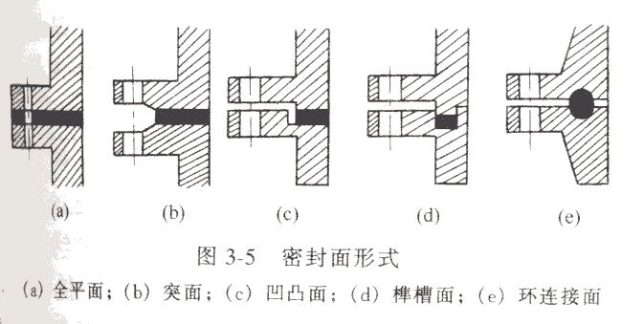
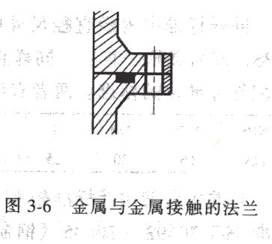
2.1.2 中低压设备和管道的垫片密封
2
流体密封
第 章
垫片密封
垫片密封
2.1
2.1.2.2
法兰连接标准
（2）法兰密封面形式：
有约束：榫面、槽面、环连接面； 无约束：全平面、突面
半约束：凸面、凹面 自紧式：O形环槽面，O形环凹面

Slide 16
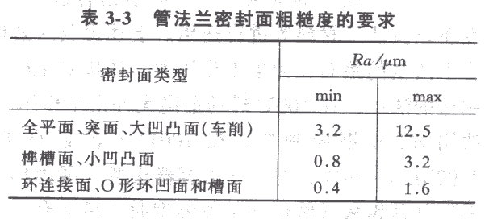
2.1.2 中低压设备和管道的垫片密封
2
流体密封
第 章
垫片密封
垫片密封
2.1
2.1.2.2
法兰连接标准
（3）法兰密封的表面质量

Slide 17
2.1.2 中低压设备和管道的垫片密封
2
流体密封
第 章
垫片密封
垫片密封
2.1
2.1.2.2
法兰连接标准
（4）法兰的标准和选用原则
a. 容器法兰标准：JB4700~JB4707-2002《压力容器法兰》
b. 管道法兰标准：
国内：HG20592-1997———国际：DIN
PN:0.25, 0.6,1.0, 1.6, 2.5, 4.0, 6.3, 10.0, 25.0
国内：HG20615-1997———国际：ASME/ANSI 16.5 /16.47
class: 150, 300, 600, 900, 1500, 2500
c. 标准法兰的选用：
依据：公称直径、公称压力、工作温度、介质性质及法兰材料

Slide 18
课后思考题
流体密封
对垫片密封来说,密封流体泄漏的方式有哪几种,各有什么特点,防止泄漏的措施各是什么?
垫片密封的密封机理是什么,需要满足的条件是什么?
法兰连接设计的一般考虑是什么,需要满足哪些条件?
法兰分哪些类型,各有什么特点,绘出其基本图形.法兰密封面有哪些形式,各有什么特点?法兰密封的粗糙度对垫片密封系统有什么影响,应如何选择法兰密封的粗糙度.
法兰的标准大体分成哪两类,法兰选择的因素有哪些,应如何进行选择法兰类型?
垫片的基本结构由哪几部分组成,各有什么作用.
垫片的基本类型有哪些,应用场合有何不同,各有什么特点?最常的有哪些?
垫片的力学性能有哪些,各是什么,对垫片密封系统有何影响.
高温对垫片的密封性能有何影响?

Slide 19
课后思考题
流体密封
垫片的应力包括哪些?各是什么?设计垫片时如何考虑这些垫片应力.
垫征材料的选择要考虑哪些因素?
垫片尺寸的选择要考虑哪些因素?
垫片密封系统的螺栓载荷的计算主要方法有哪些?各是什么?
PVRC垫片设计方法有哪些新特点,其计算步骤是什么?
高压容器密封结构的特点是什么,有哪些典型结构.
高压管道密封结构的特点是什么,有哪些典型结构.
超高压容器密封结构设计时需要考虑的因素是什么,主要考虑哪些方面,典型结构有哪些.

